Slide 1

Trường Tiểu học Mỹ Đức I
Chào mừng quý thầy cô về dự giờ, thăm lớp
GV thực hiện: Nguyễn Thị Bẩy
Lớp : 2B

Slide 2
Bài 9
Cảm xúc của em

Slide 3
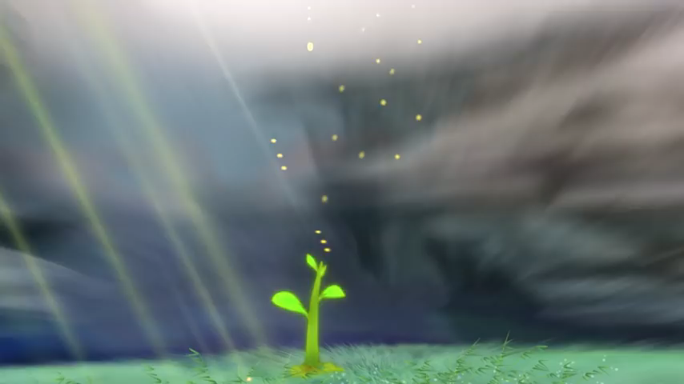
Khởi động
Nghe bài hát : Niềm vui của em
Chia sẻ cảm xúc của em sau khi nghe bài hát?

Slide 4
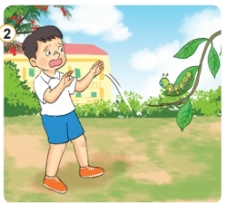
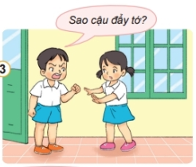
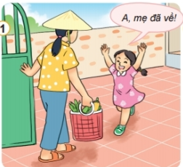
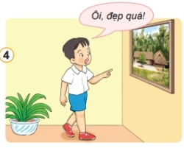
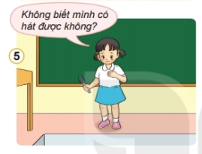
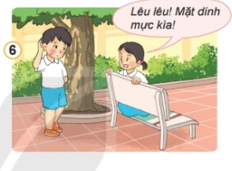
Khám phá
Quan sát tranh và trả lời câu hỏi:

Slide 5
Khám phá
Các bạn trong tranh biểu lộ cảm xúc gì?
Theo em cảm xúc nào là tích cực? Cảm xúc nào là tiêu cực?
Hãy nêu thêm những cảm xúc mà em biết?

Slide 6
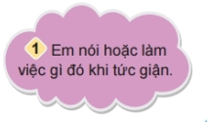
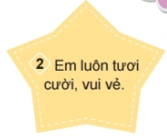
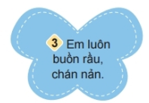
Điều gì xảy ra khi :

Slide 7

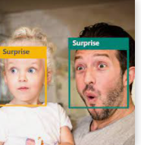
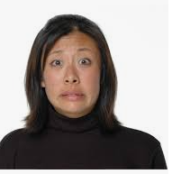
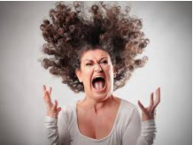
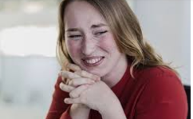
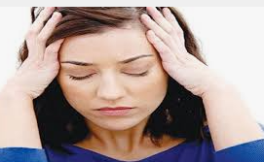
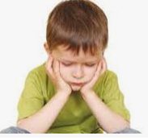
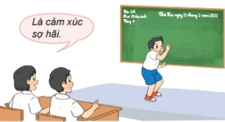
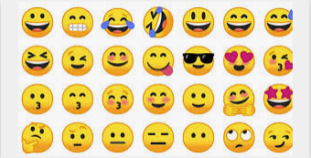
Cùng các bạn chơi trò chơi đoán cảm xúc
1.Ngạc nhiên
3.Tức giận
4.Vui vẻ.
2.Ghê sợ
5.mệt mỏi, chán nản
6.Buồn rầu

Slide 8
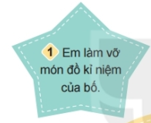
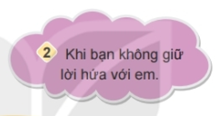
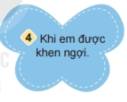
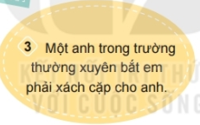
Em sẽ có cảm xúc như nào trong các tình huống sau:

Slide 9
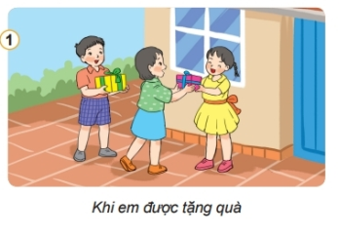
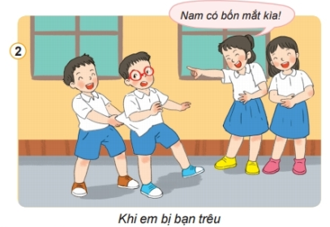
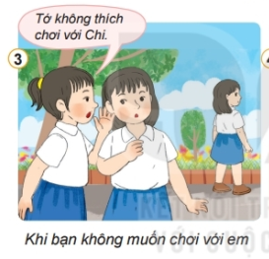
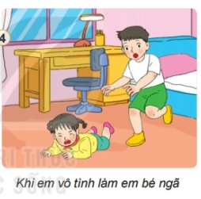
Đóng vai thể hiện tình huống

Slide 10
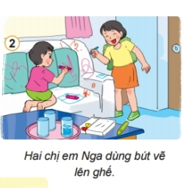
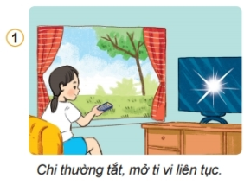
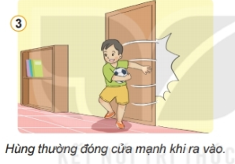
Luyện tập
Đưa ra lời khuyên cho các bạn ?

Slide 11
Vận dụng
Chia sẻ cảm xúc của em trong một ngày.

Slide 12

Thông điệp

Slide 13

Chúc các thầy cô, các con cùng gia đình
mạnh khoẻ, hạnh phúc !

